Slide 1
«Национальная экологическая премия им. В.И. Вернадского» «Уроки Зелёного мира». Название выпуска – «Встреча с птицами в зимнем лесу»
«Государственная телевизионная и радиовещательная компания «Мордовия» - филиал федерального государственного унитарного предприятия «Всероссийская государственная телевизионная и радиовещательная компания»
Саранская городская детская экологическая общественная организация «Зеленый мир»

Slide 2
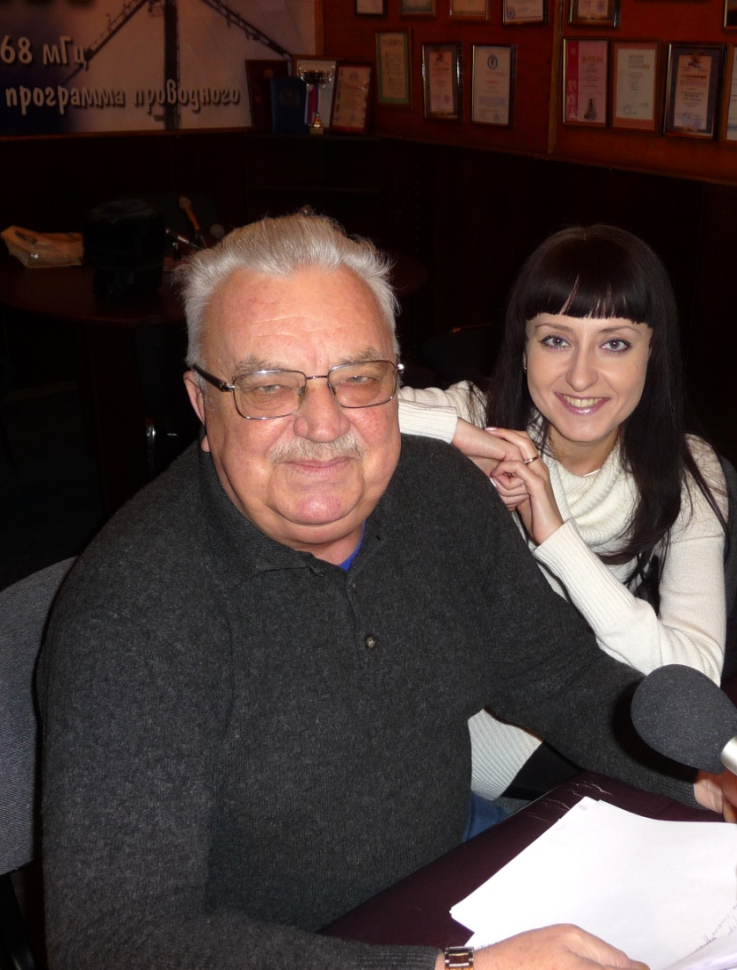
Смирнов В.М.
«Школьные учебники экологии написаны слишком сложно. Они наполнены терминами, которые трудно запомнить и которые не имеют ничего общего с практической составляющей живой природы. Об этом надо рассказывать гораздо проще, чтобы человеку было интересно узнавать об окружающем мире, чтобы ему хотелось узнать всё больше и больше. Тогда он будет увлечён темой, тогда он будет понимать её», - говорил заслуженный эколог РФ, ведущий программы «Уроки Зелёного мира» на Радио Мордовии Вячеслав Смирнов.

Slide 3
Уроки Зелёного мира
Цель проекта:
Популяризация экологического образования, расширение знаний об окружающем мире, формирование экологического мировоззрения с помощью радиопрограммы.

Slide 4
Уроки Зелёного мира
Задачи проекта:
Проект «Уроки Зелёного мира» призван приобщить население к вопросам экологии, разнообразить их знания о природе. Цель данного проекта реализуется при помощи следующих задач:
1. Создание радиопередач о животных и птицах, о родниках Мордовии, о лесах и заповедниках региона.
«Свидание с лесом»
«Аптека растений»
«Птицы: проблема отцов и детей»
«Ожидание весны»
«Чёрные птицы»
2. Проведение опросов среди населения о наиболее важной, с их точки зрения, тематической направленности программ.
3. Организация встреч со слушателями по итогам передач.

Slide 5
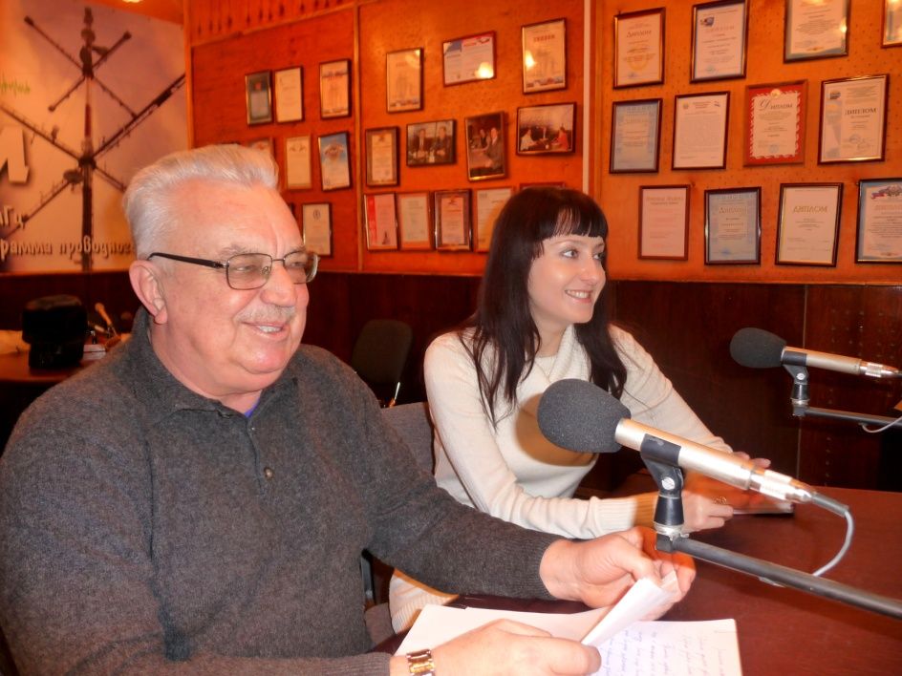
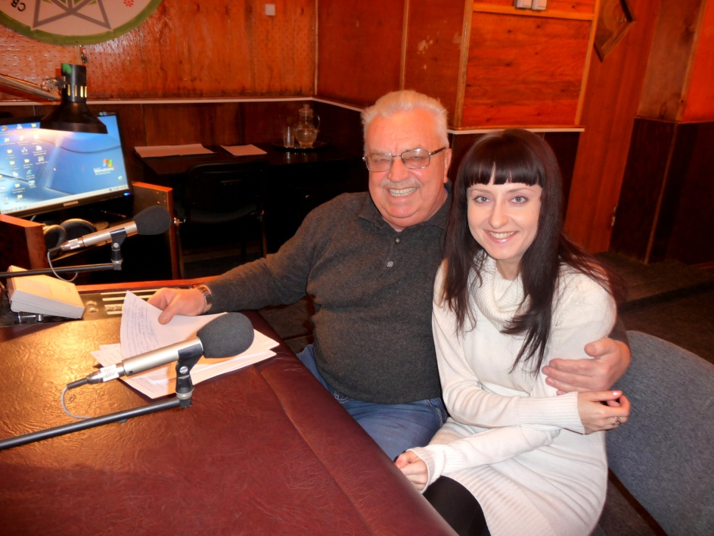
Уроки зелёного мира
В эфире передача появилась в 2009 году. Тогда она была полностью посвящена родникам Мордовии. Потом она сильно разнообразилась тематически, и стала представлять собой очерковые рассказы эколога о том, что в конкретно взятый сезон происходит в лесу, чем занимаются его обитатели. Радио Мордовии – единственная радиостанция в регионе, которая по формату вещания может позволить себе подобного рода передачи.

Slide 6
Уроки Зелёного Мира
Проект «Уроки Зелёного Мира» длился в эфире Радио Мордовии 6 лет и был задуман как рассказы эколога о природе, основанные на знаниях и его личных наблюдениях. Форма его выступлений специально была выбрана в виде «лирических рассказов» для того, чтобы у слушателя не возникало чувство «лекционности», а у молодого поколения – лучше запоминались знания об обитателях мордовских лесов. «Уроки» пользовались большой популярностью.
Это подтвердили многочисленные звонки радиослушателей, которые комментировали каждый выпуск, советовались с автором, предлагали свои темы. Нередко благодарили автора и родители школьников, поясняя, что «Уроки Зелёного Мира» охотно слушают дети.

Slide 7
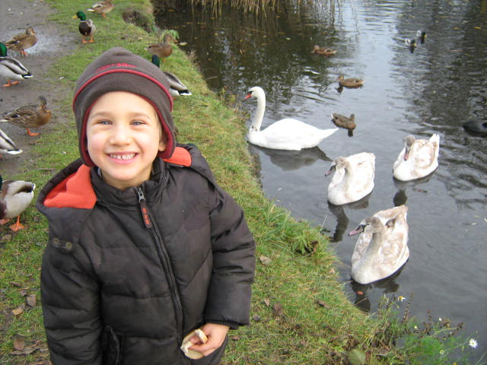
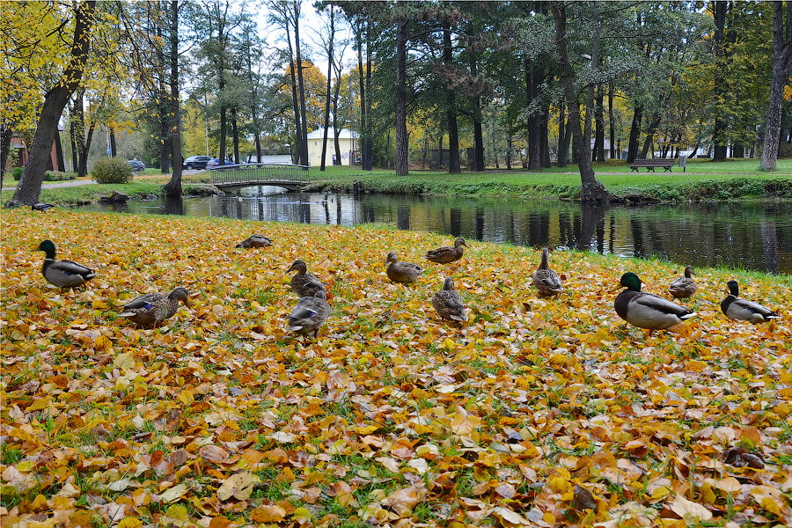
Уроки Зелёного мира
Благодаря радио-зарисовкам «Уроки Зелёного мира» стало возможным рассказать о красоте окружающей природы, дать почувствовать любовь к ней и, главное, обратить внимание на проблемы животного мира. Так, в одной из передач речь шла об утках, которые остались зимовать в Саранске. Тогда по итогам программы была организована акция в их поддержку, в ходе которой школьники вышли к водоёмам и стали подкармливать птиц.

Slide 8
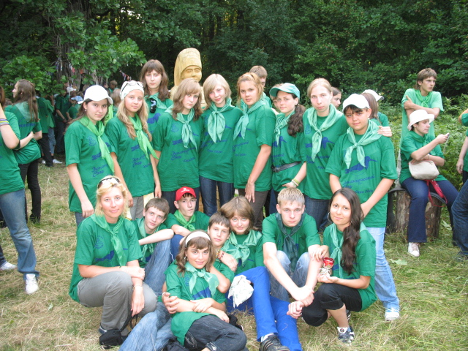
Уроки Зелёного мира
Также в программах рассказывалось об экологических мероприятиях, проходящих в регионе. К примеру, речь шла об акциях школьников «Дом для птиц», в ходе которой дети делали скворечники и развешивали их в городских парках, и экологических сборах на реке Сура, где также участники наглядно приобщались к жизни на природе.

Slide 9
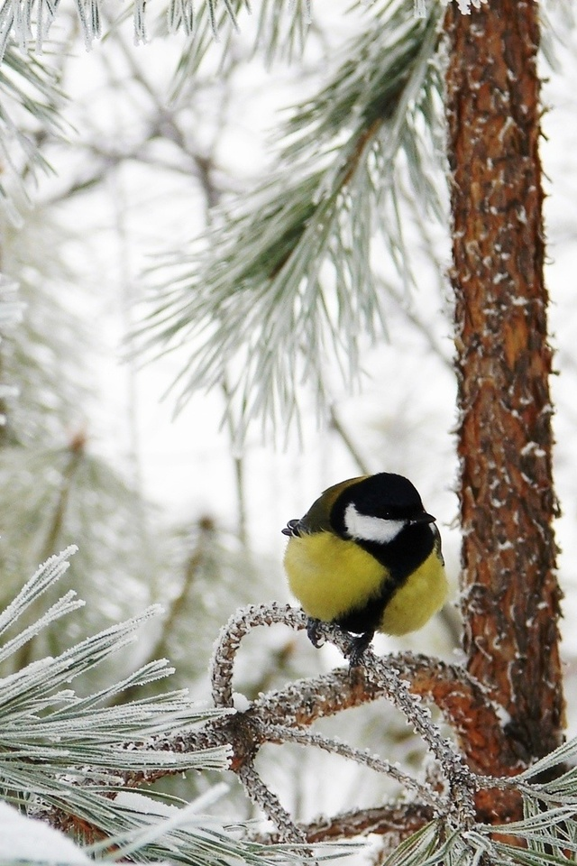
Уроки Зелёного мира
Но все же, основной жанр проекта «Уроки Зелёного мира» заключался в экологических очерках В. М. Смирнова. В очерке «Встреча с птицами в зимнем лесу» говорится о посещении зимнего торфяника. Автор идёт на лыжах в заснеженный лес, вспоминает лето, видит опустевшие гнёзда птиц, неожиданно встречает тетеревов, крапивников, а затем – горностая. Чудом автор называет услышанное в январе пение синиц.

Slide 10
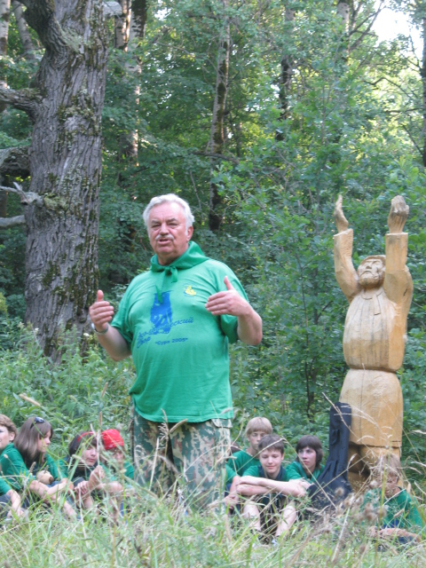
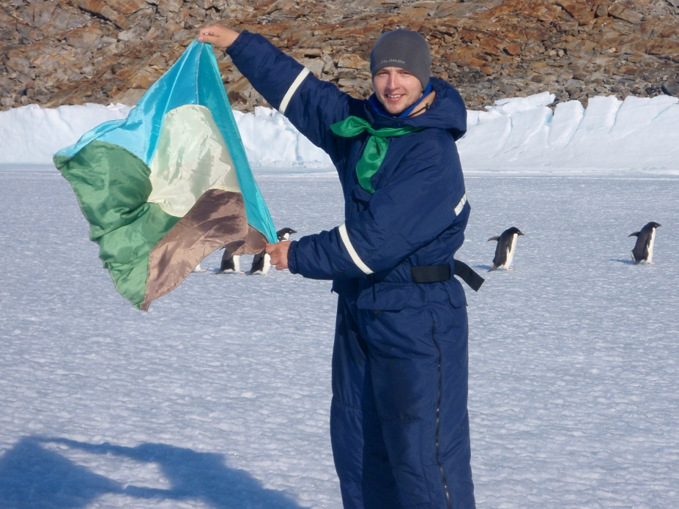
Уроки Зелёного мира
В настоящее время готовится новый вариант проекта «Уроки Зелёного мира». Преподаватели мордовских вузов и специалисты в сфере экологии, как предполагается, будут готовить радиопередачи на основе знаний о живой природе.
Также рассматривается возможность издания аудиодисков с программами «Уроков» для раздачи их в школы республики Мордовия.

Slide 11
Уроки Зелёного мира
Область и результаты внедрения
Реализация данного проекта позволила разнообразить работу по экологическому воспитанию учащихся, улучшить экологическое образование взрослого населения региона. «Уроки Зелёного мира» стали подспорьем в организации экологического образования, а также вызвали многочисленные благодарные звонки радиослушателей.
Соответствие проекта концепции устойчивого развития
Просветительская деятельность радиовещания значительно укрепилась с помощью проекта «Уроки Зелёного мира». В результате его реализации население будет внимательнее, а главное – бережнее относиться к природе.

Slide 12
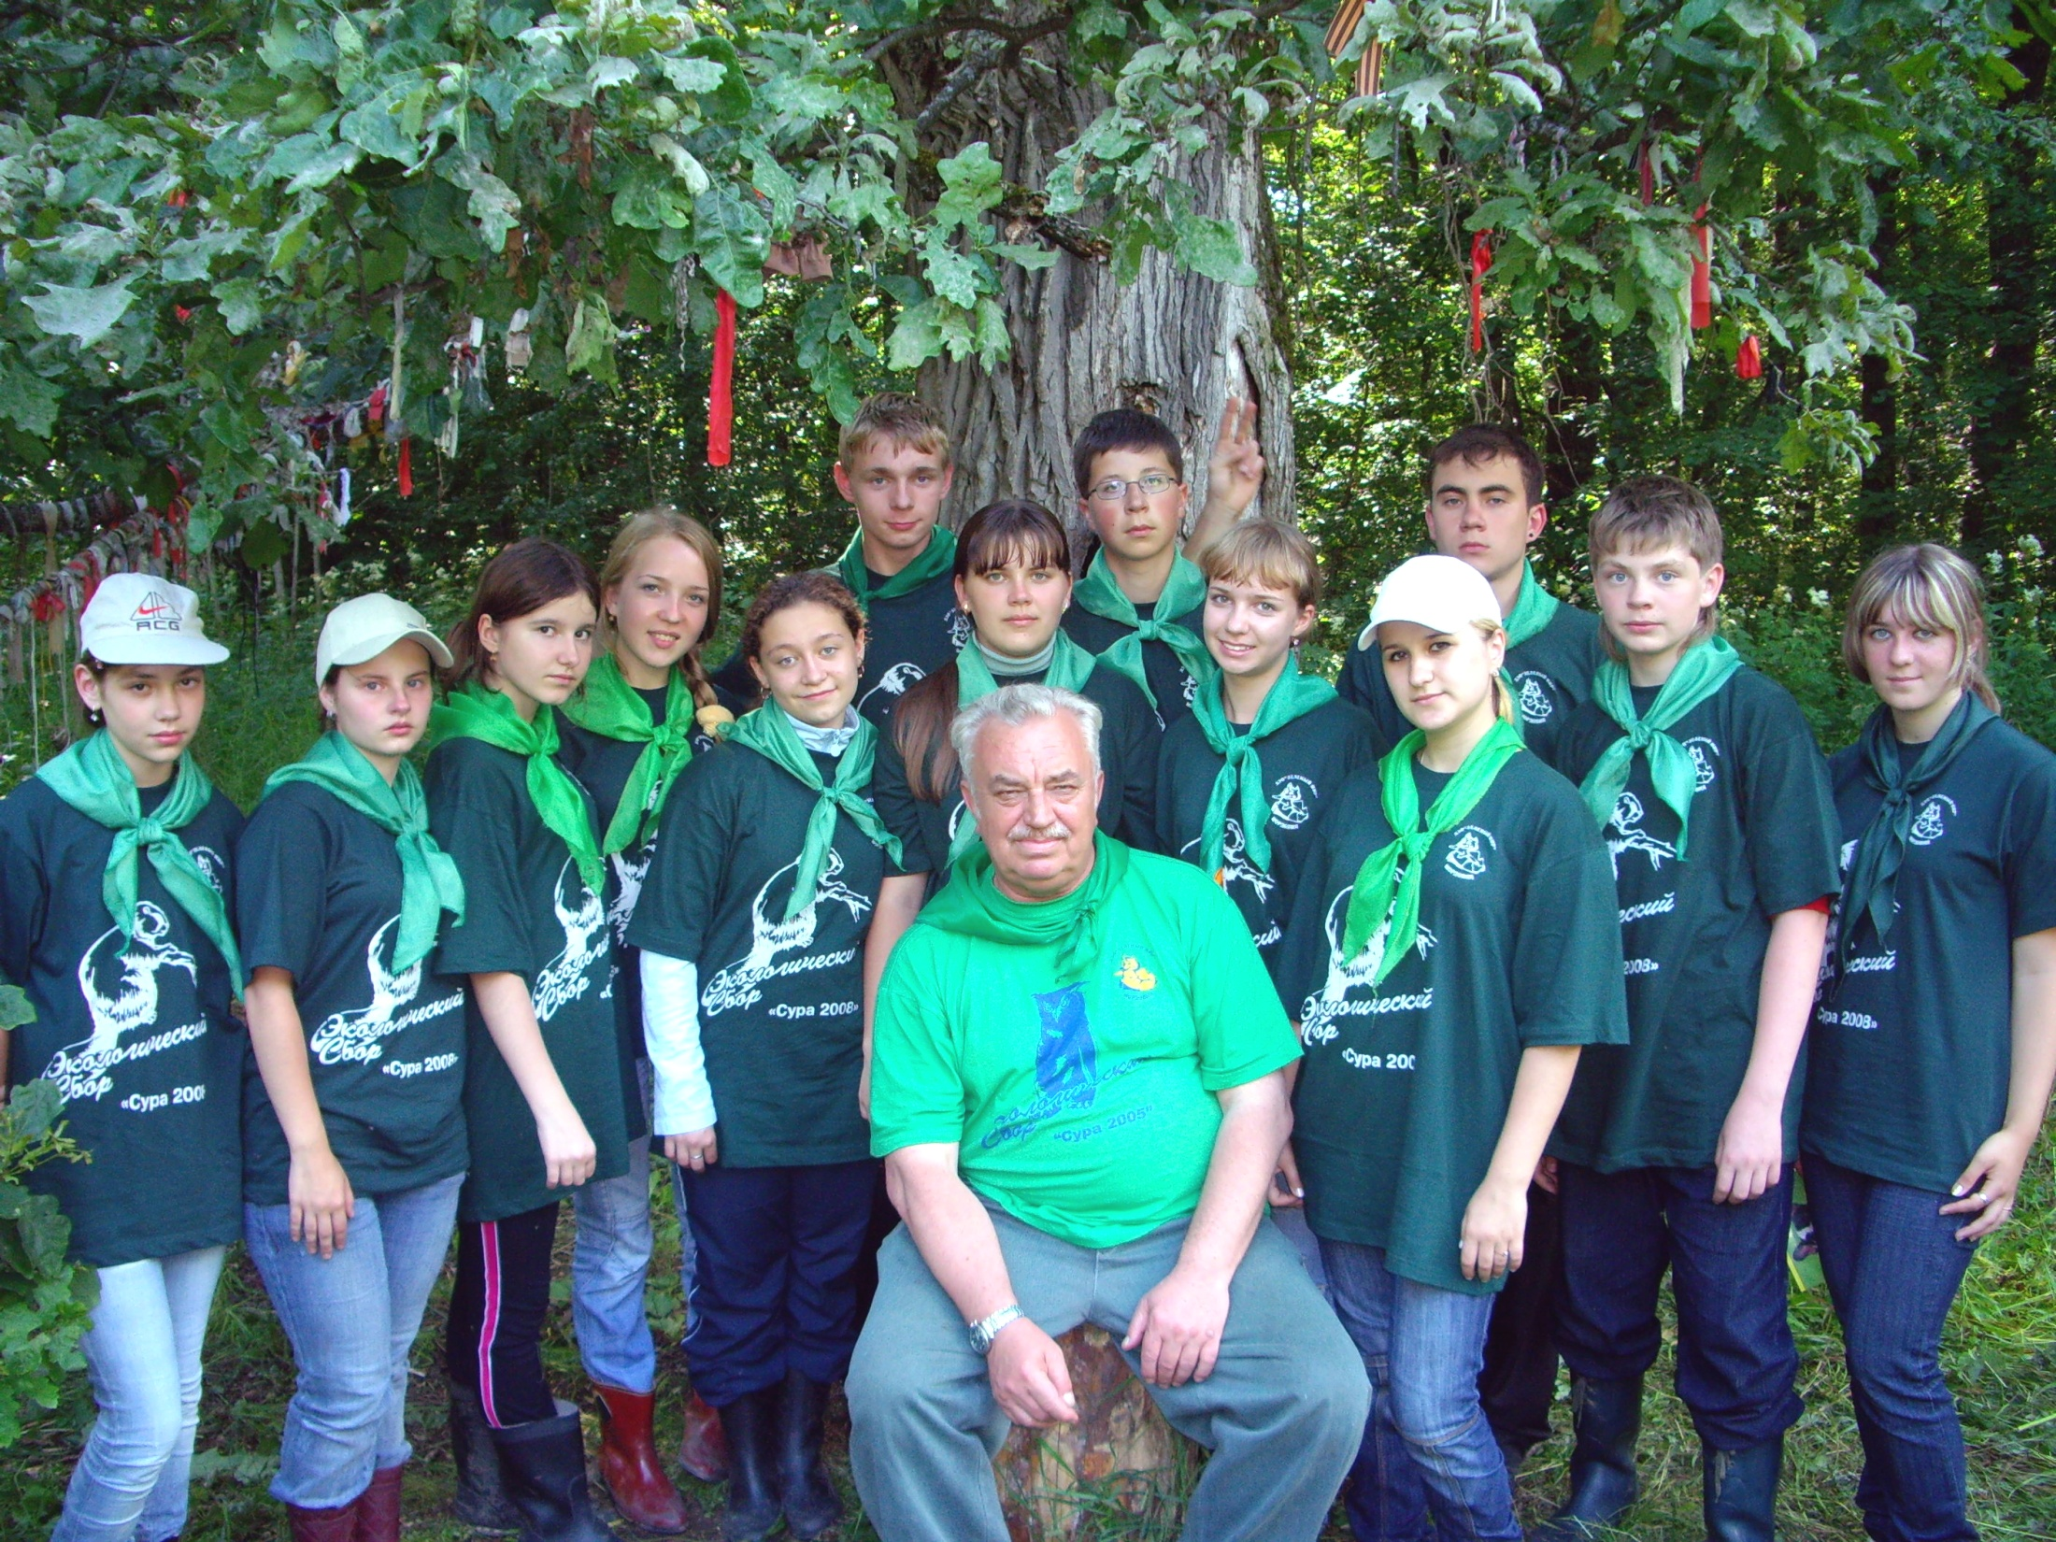
Сохрани мир вокруг себя!

